Slide 1
사무라이 레이싱
윤호선

Slide 2
목차
- 개요
- 게임의 흐름
- 재미 요소
- 주요 시스템
- 화면 구성
- 캐릭터 설정

Slide 3
개요
전쟁을 끝내기 위해 동료와 함께 성장하고 경주하자!
목적 : 전국시대의 사무라이가 되어 경마 경주에서 승리하고, 분열된 일본을 통일시키자
플랫폼 : 모바일
타겟 : 아기자기한 그래픽을 선호하는 10~20대 유저 , 보드게임 사무라이를 즐긴 유저

Slide 4
재미요소
경쟁심
순간 판단
정서적 교감
목적
NPC뿐만이 아닌
다른 유저들간의 경쟁으로 승부욕이 생기게 한다.
경주 도중에 쓸 수 있는 스킬은 순간적인 판단으로 적시적소에 사용할 수 있어야한다.
동료인 말과 여러 상호작용을 할 수 있어
유대감을 형성하게 한다.
경주에서 우승해야 하는 목적을 스토리와 밀접한 관련이 있게 해서 더욱 몰입할 수 있도록 한다.

Slide 5
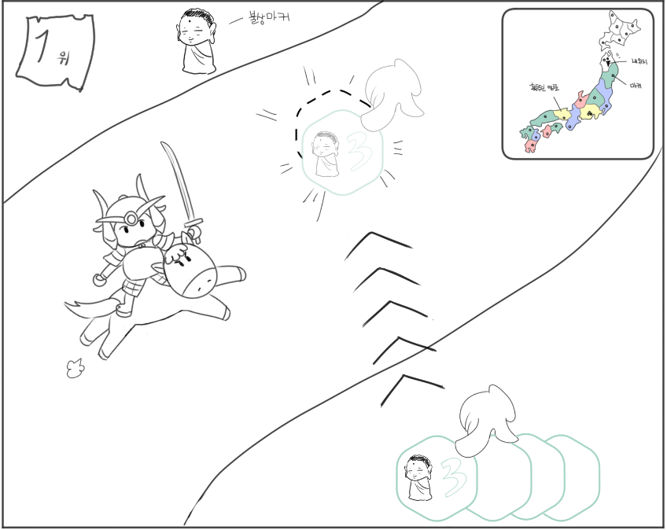
화면구성

Slide 6
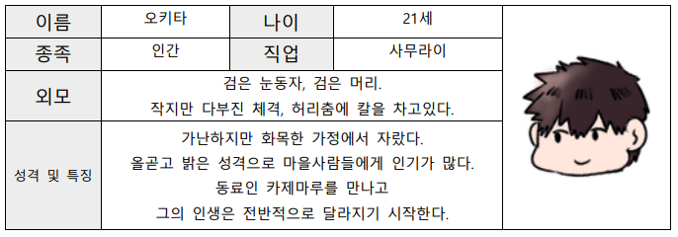
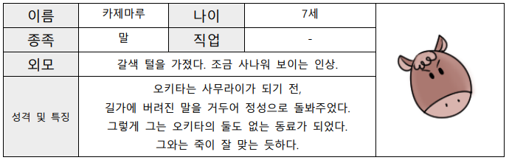
캐릭터 설정

Slide 7
게임의 흐름
메인 화면
경주하러가기
말 보살피기
스토리 모드
경쟁 모드
털 빗어주기
먹이 주기
결과창

Slide 8
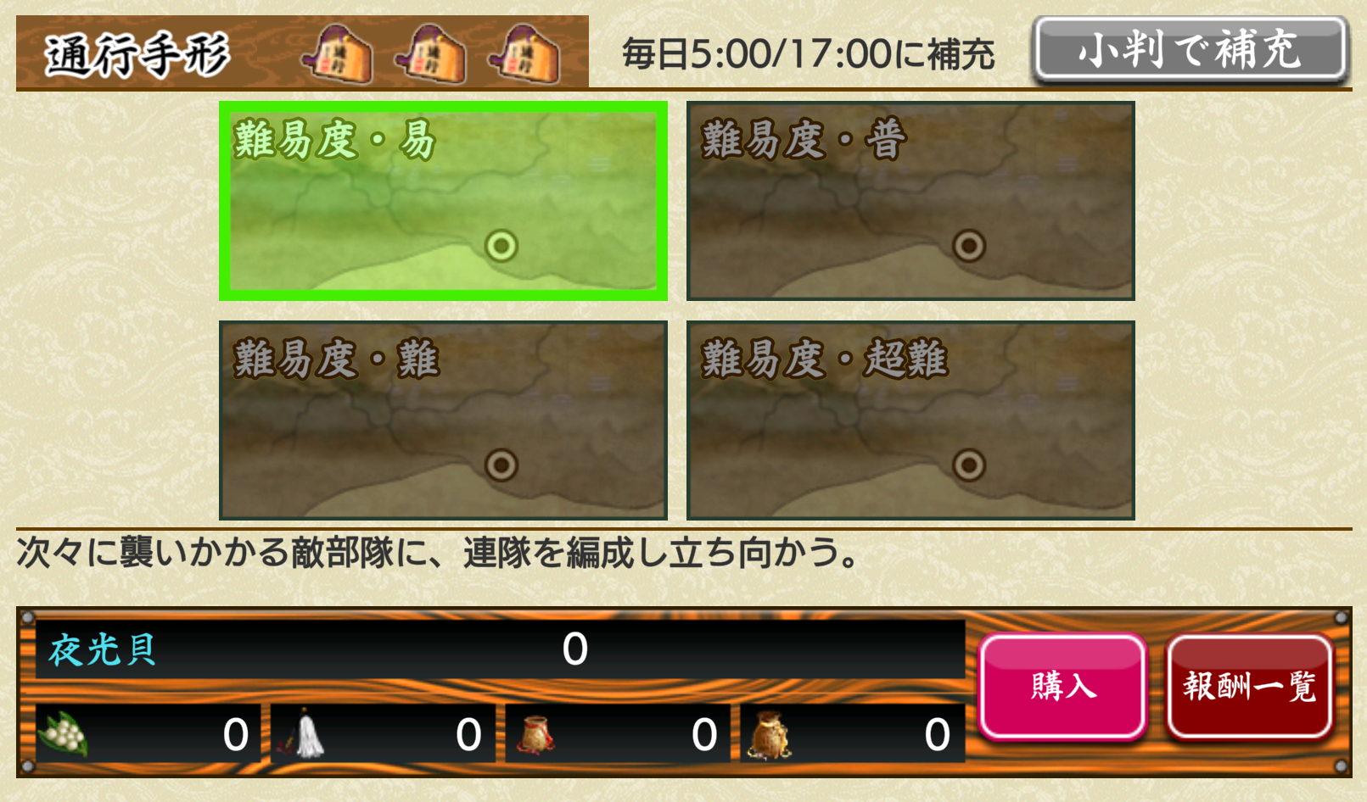
주요 시스템 스토리모드
총 4개의 스테이지로 크게 나뉘어져 있고
스토리 내에서 등장하는 npc들과 경기하는 모드.
각 스테이지를 모두 클리어하면 스토리의 엔딩을 볼 수 있다.

Slide 9
주요 시스템 경쟁모드
npc가 아닌 다른 플레이어들과 겨룰 수 있는 모드.
승패에 따라 경기점수가 낮아지거나 높아지고
순위에 따라 좋은 보상을 얻을 수 있다.

Slide 10
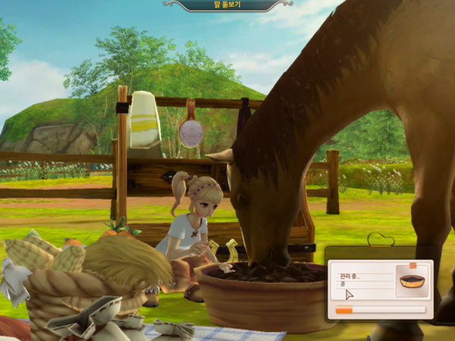
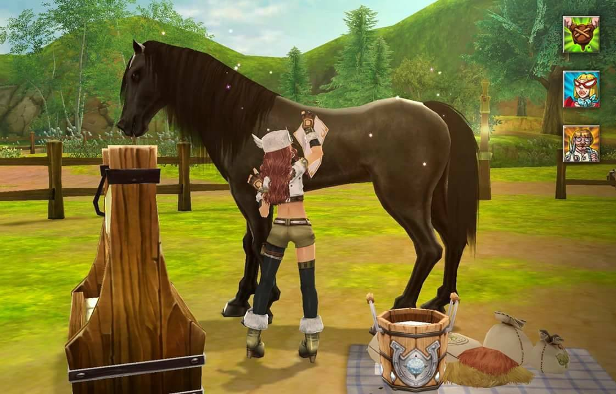
주요 시스템 친밀도
말에게 먹이를 주거나 털을 빗어주면 친밀도가 상승한다.
많이 친해질수록 말의 속도가 빨라지고
벽이나 장애물에 부딪혔을 때 원래 페이스로 빨리 돌아올 수 있다.

Slide 11
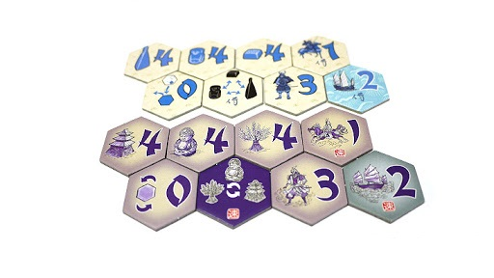
주요 시스템 스킬
스킬 타일은 3종류의 모양과 0부터 4까지의 숫자가 적혀있다.
경기가 시작할 때 스킬 타일이 5개정도 주어진다.
이는 레이싱 도중 마커가 있는 곳에서 드래그 해 사용할 수 있다.
마커와 모양이 같고 숫자가 클수록 영토를 획득할 가능성이 높아진다.

Slide 12
감사합니다

